Slide 1
第八周习题

Slide 2
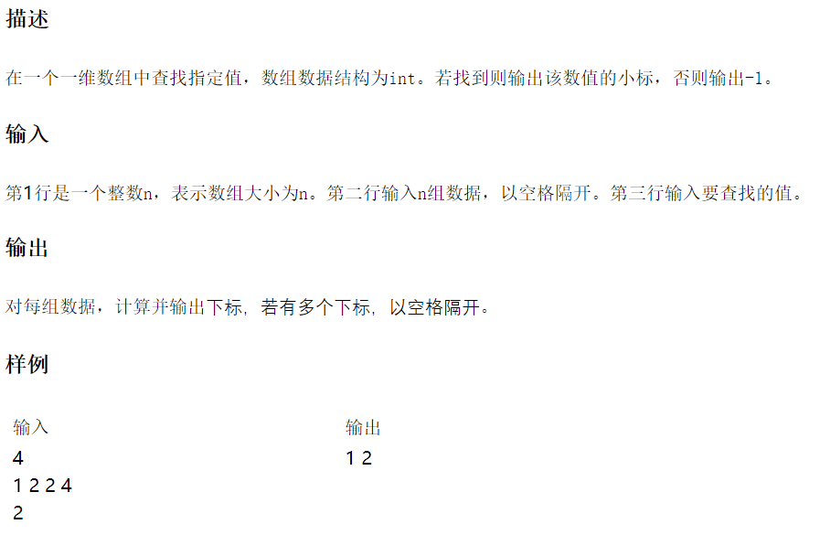
A 1212: 查找一维数组指定值 AC率：52/53

Slide 3
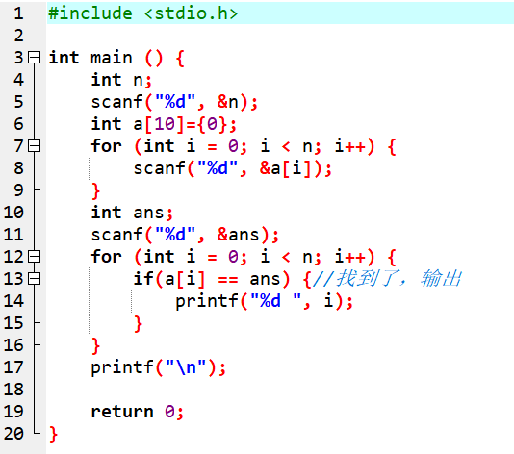

Slide 4
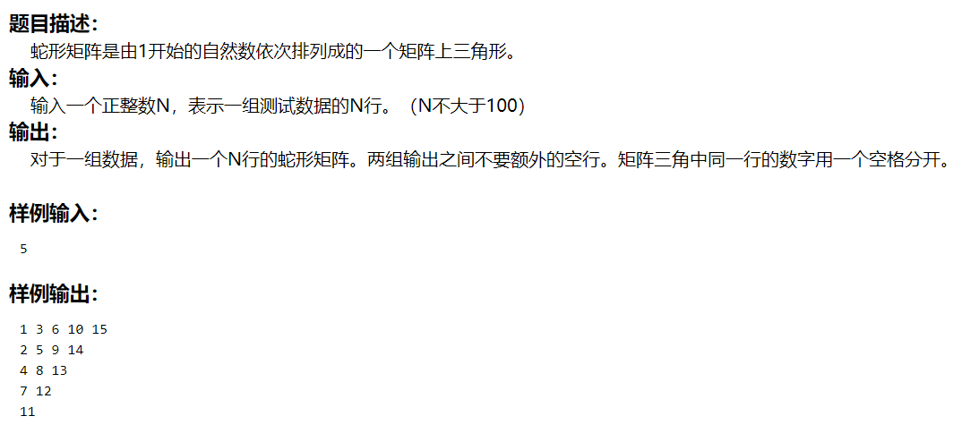
B 1283: 蛇形矩阵 AC率：52/53

Slide 5
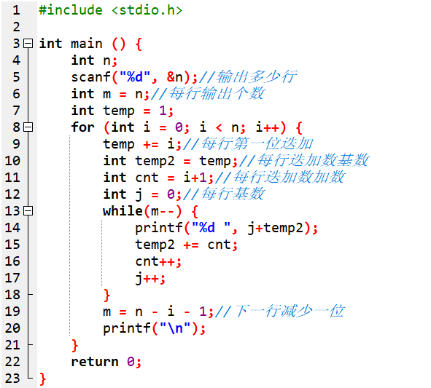
一维数组方法

Slide 6
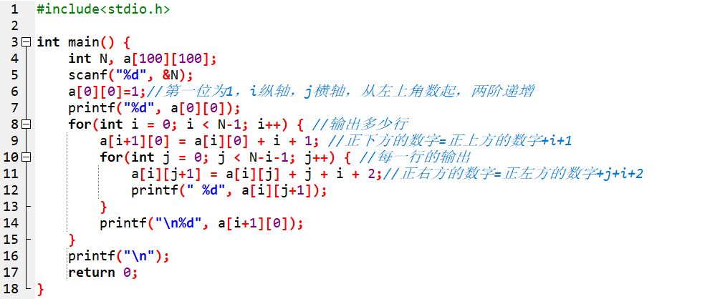
二维数组方法

Slide 7
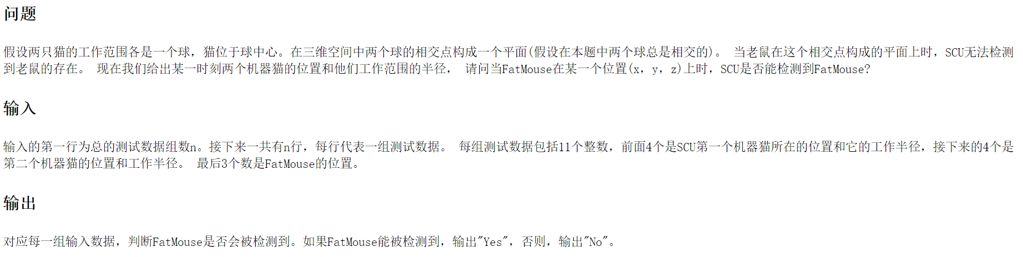
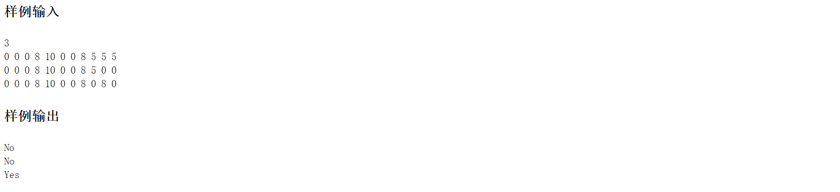
C 1265: SCU AC率：50/53

Slide 8
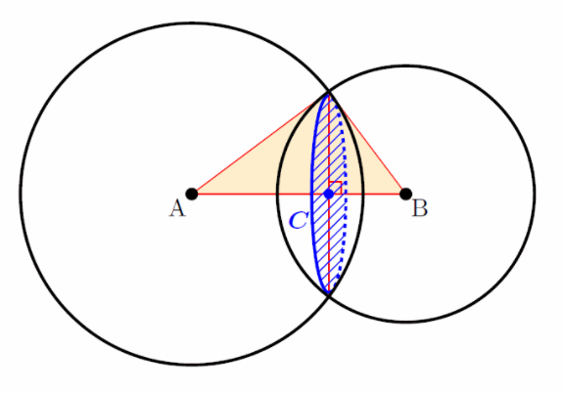
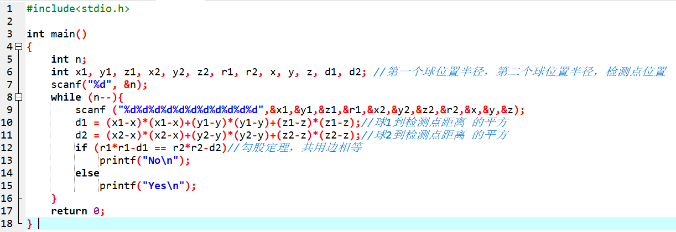
1. 求交面平面表达式，看检测点是不是满足表达式 2. 求交面圆心，然后算检测点到圆心的向量
和圆心到球心的向量是不是正交的
3. https://blog.csdn.net/zx3517288/article/details/53326420

Slide 9
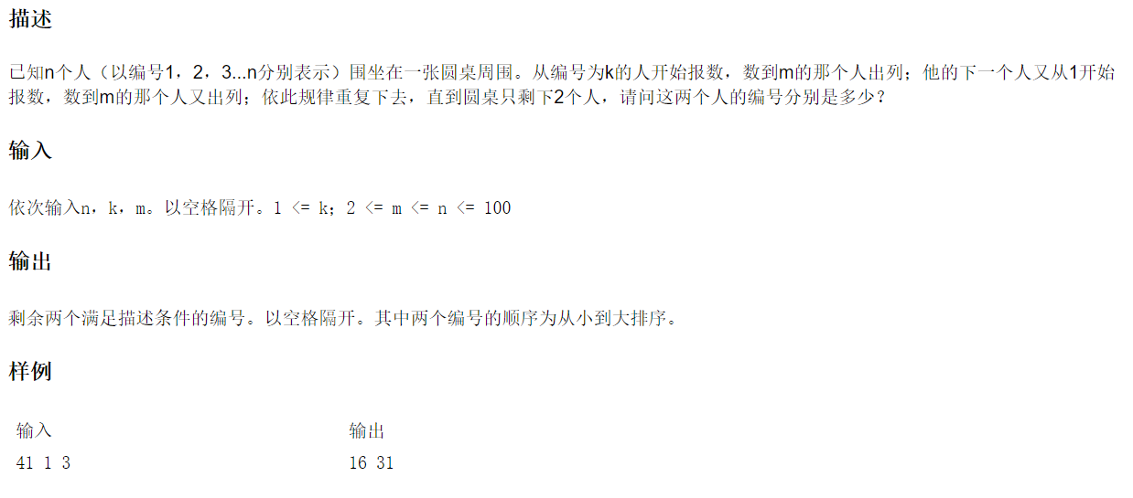
D 1208: 约瑟夫问题 AC率：15/53

Slide 10
